Slide 1

lab 1:互联网信息获取与解析
实验环境
git安装与使用
正则表达式
爬虫

Slide 2

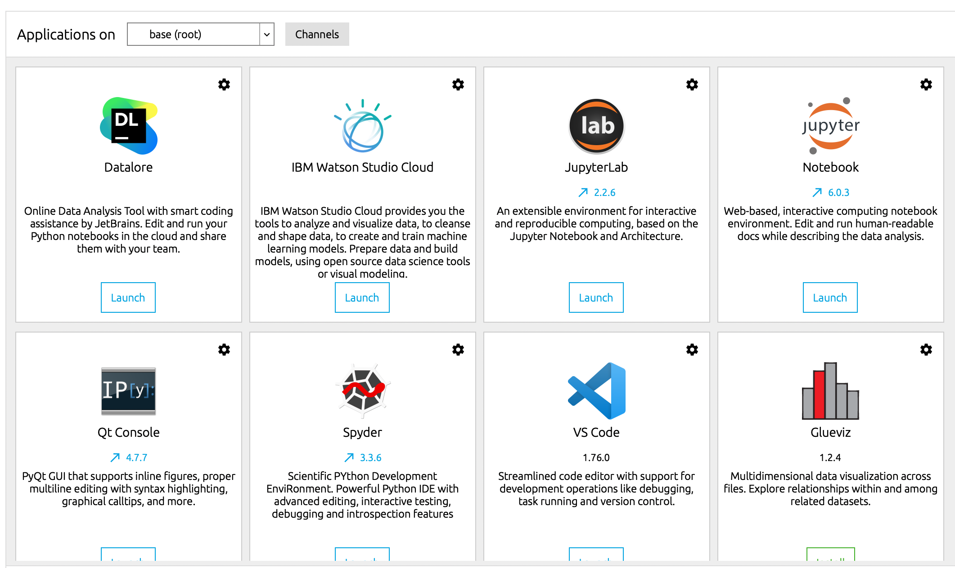
实验环境 :Anaconda与Jupyter Notebook
Anaconda集成了包括Jupyter Notebook / VS code等一系列常用的python编辑器
https://www.anaconda.com

Slide 3
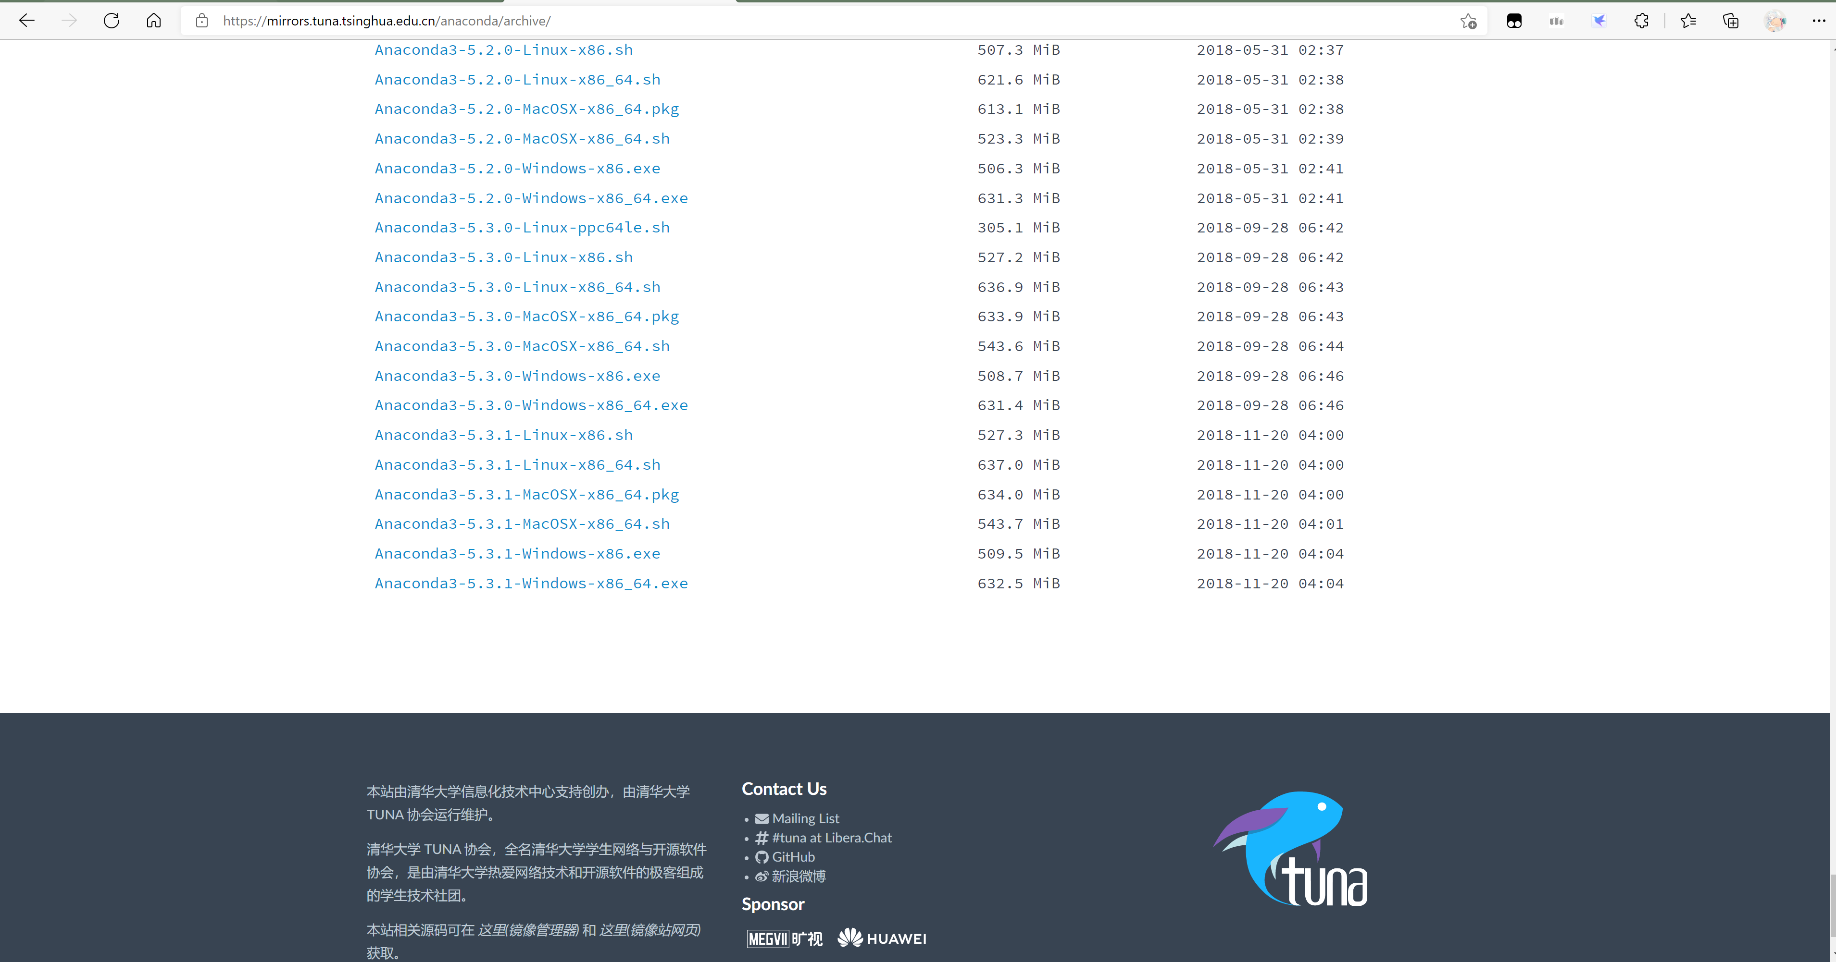
实验环境 :Anaconda与Jupyter Notebook
镜像安装：网络缓慢的另一安装方案
https://mirrors.tuna.tsinghua.edu.cn/anaconda/archive/

Slide 4
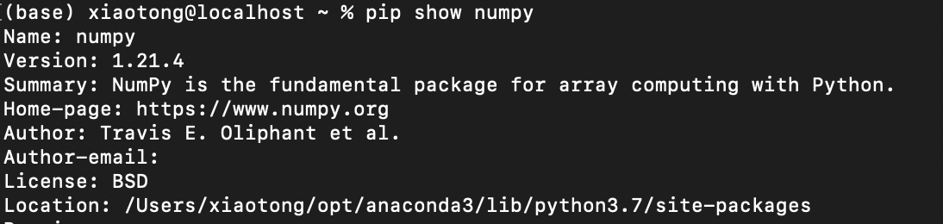
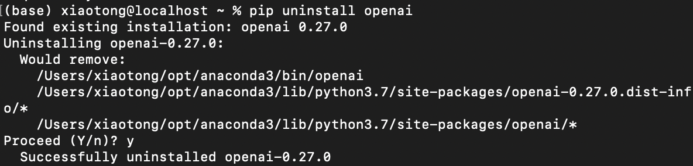
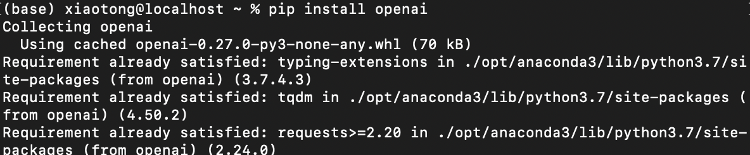
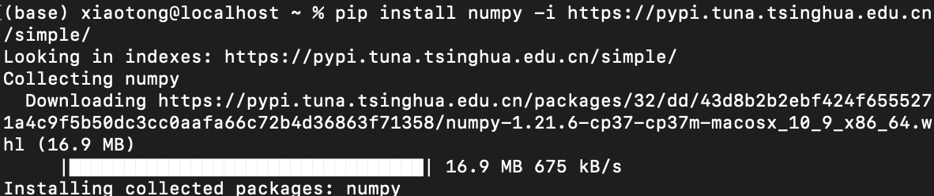
实验环境:python包的管理
方法1: pip install
方法2: tar.gz install
方法3: wheel install
pip show [package_name]
pip uninstall [package_name]
pip install [package_name]
https://blog.csdn.net/kullollo/article/details/120687690
https://blog.csdn.net/kullollo/article/details/109448254
pip install [package_name] -i [镜像源]

Slide 5
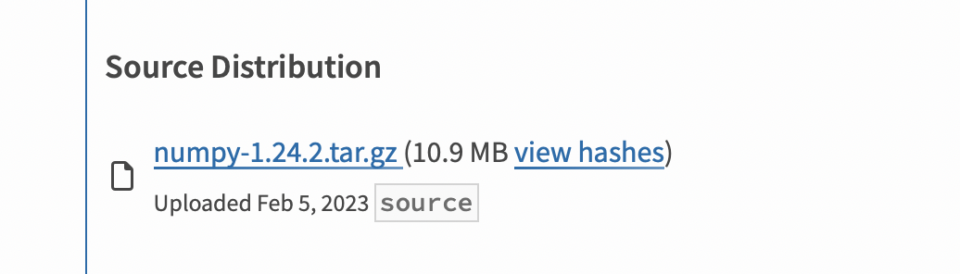
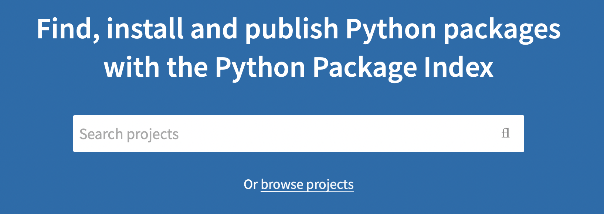
实验环境:python包的管理
方法1: pip install
方法2: tar.gz install
方法3: wheel install
tar –cvf numpy-1.24.2.tar.gz
cd numpy-1.24.2
python setup.py
https://pypi.org

Slide 6
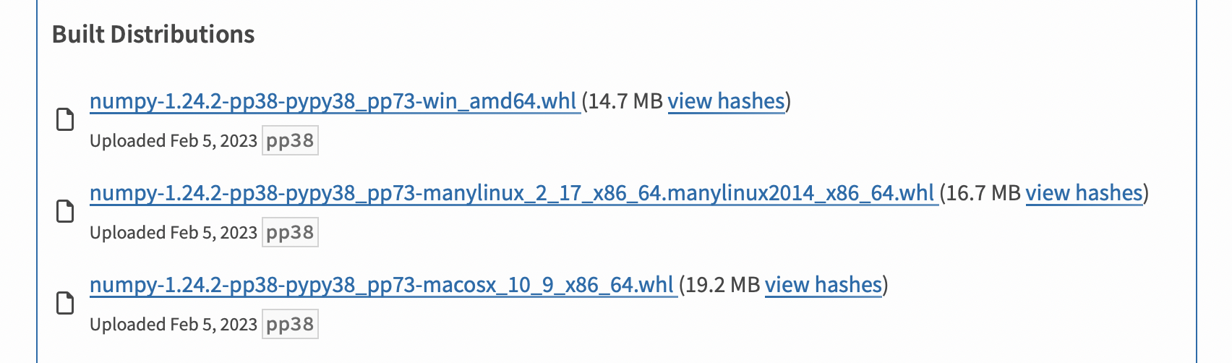
实验环境:python包的管理
方法1: pip install
方法2: tar.gz install
方法3: wheel install
pip install [package_name].whl
https://pypi.org

Slide 7
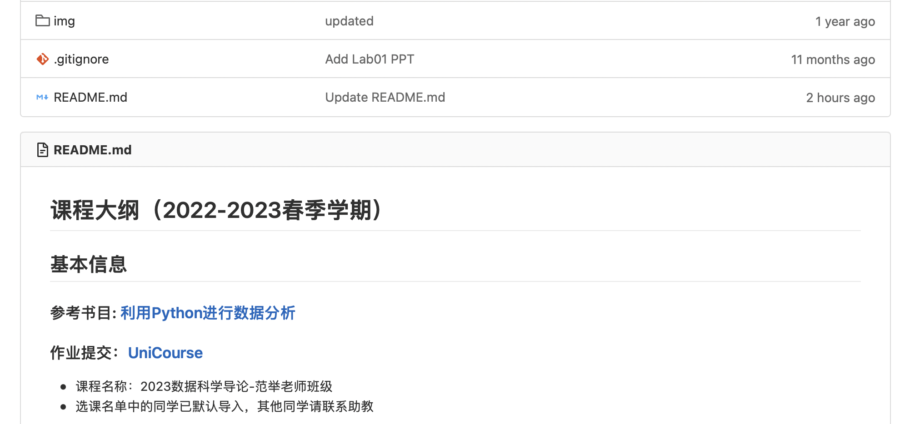

git 安装和使用
github是共享代码平台
版本管理
合作项目
https://github.com/
https://git.ruc.edu.cn/data-science/ds100

Slide 8
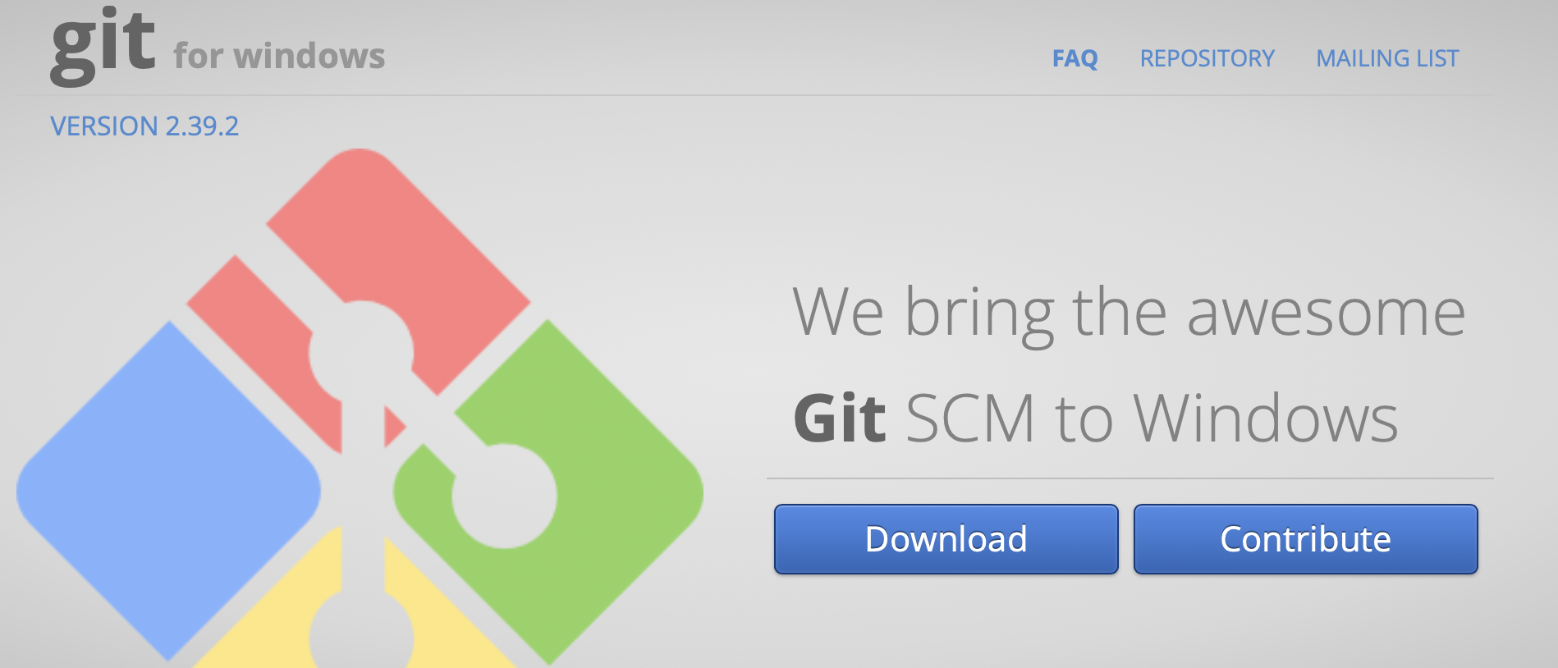
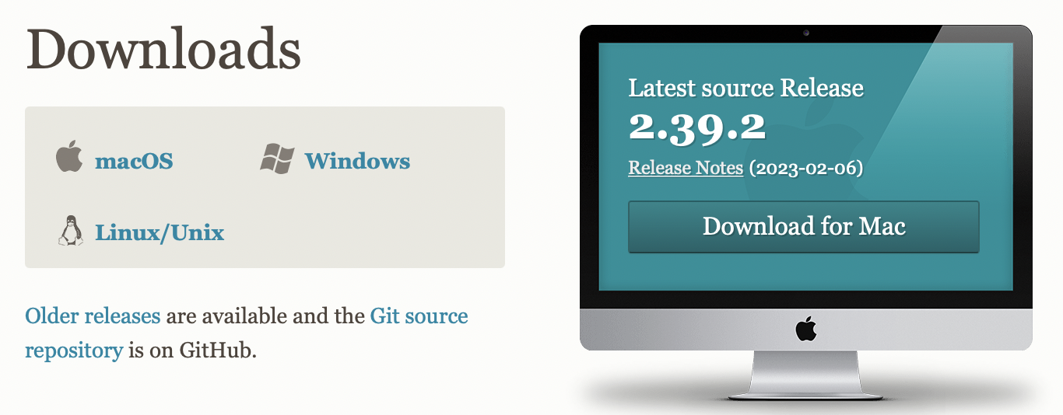
git 安装和使用
https://gitforwindows.org/
https://git-scm.com

Slide 9
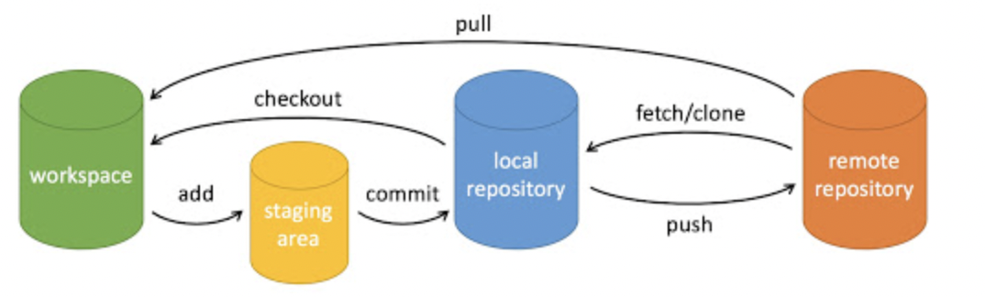
git 安装和使用
常用指令：git clone、git push、git add 、git commit、git checkout、git pull
生成ssh key，并将生成的ssk key加到git.ruc.edu.cn中
git设置
git clone
写作业
git pull
git add .
git commit –m “update message”
git push
git merge + git branch
https://www.runoob.com/git/git-basic-operations.html

Slide 10
正则表达式
什么是正则表达式
为什么需要正则表达式
怎么写正则表达式

Slide 11
什么是正则表达式
正则表达式(Regular Expression)是一种文本模式，包括普通字符（例如，a 到 z 之间的字母）和特殊字符（称为"元字符"）。
正则表达式使用单个字符串来描述、匹配一系列匹配某个句法规则的字符串。
更规范的定义详见gitlab： re_theory.pdf

Slide 12
什么是正则表达式
11位手机号 ： 1[0-9]{10}
moon, moooon, moooooon… : m(oo)+n
moon, muun, moooon, muuuun: m((oo)+|(uu)+)n

Slide 13

为什么要用正则表达式
replace(old, new[, max])
字符串中的 old（旧字符串） 替换成 new(新字符串)，如果指定第三个参数max，则替换不超过 max 次
split(str,num)
split() 通过指定分隔符对字符串进行切片，如果参数 num 有指定值，则分隔 num+1 个子字符串
strip([chars])
用于移除字符串头尾指定的字符（默认为空格或换行符）或字符序列。
169.237.46.168 - - [26/Jan/2014:10:47:58
-0800] "GET /stat141/Winter04/ HTTP/1.1" 200
2585 "http://anson.ucdavis.edu/courses/"
要求从这个日志数据中提取出年、月、日、时、分、秒，该如何操作

Slide 14
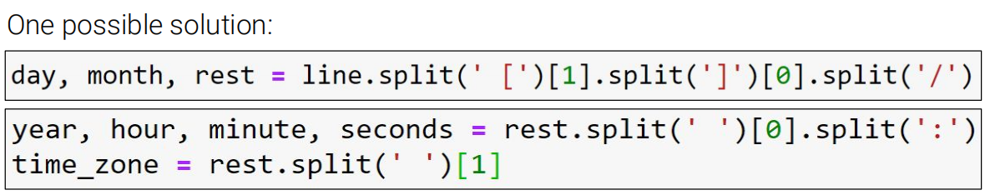
为什么要用正则表达式

Slide 15

为什么要用正则表达式
34sdg4gfwr4@ruc.edu.cn
653564309@qq.com
hehehe@gmail.com
chigua@sina.cn
34gdggfdgrtyhyr@163.com
... ...
如果验证一个字符串是否是电子邮箱呢？
依然自己写规则判断吗？

Slide 16
思考题
1：判断是否是合法邮箱
邮箱的规则为，输入的只能是字母、数字、@以及.五种， @和.前后只能是字母或者数字
liyiyan@ruc.edu.cn √
pavlo@cs.cmu.edu √
datascience@@ruc.edu.com ×
hehehe@.gmail.com ×
2：使用正则表达式，提取下列字符串中的年/月/日/时/分/秒
169.237.46.168 - - [26/Jan/2014:10:47:58
-0800] "GET /stat141/Winter04/ HTTP/1.1" 200
2585 "http://anson.ucdavis.edu/courses/"

Slide 17
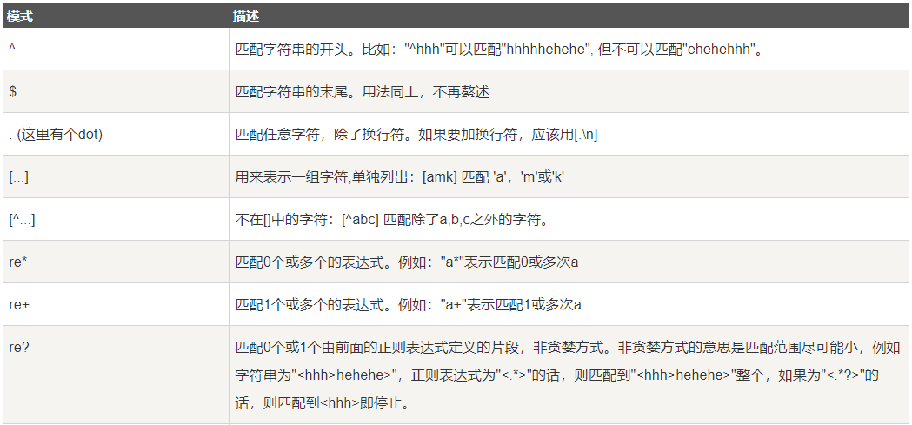
正则表达式写法

Slide 18
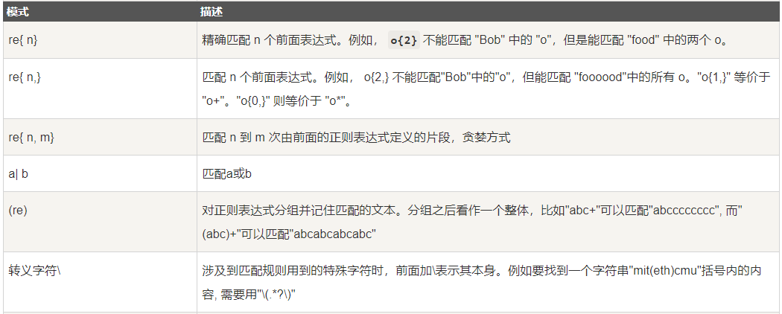
正则表达式写法

Slide 19
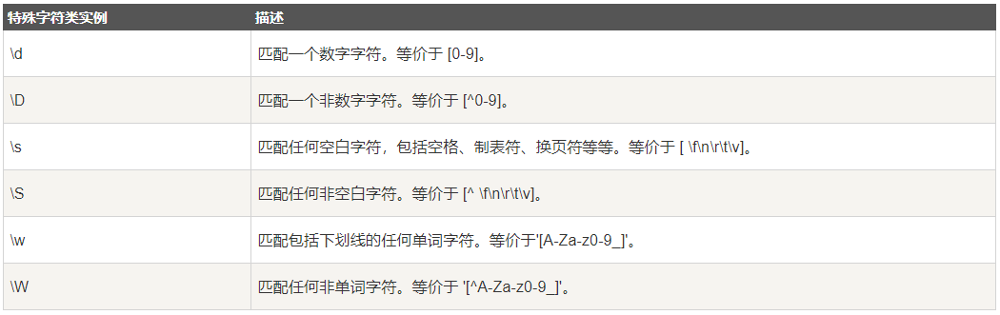
正则表达式写法

Slide 20
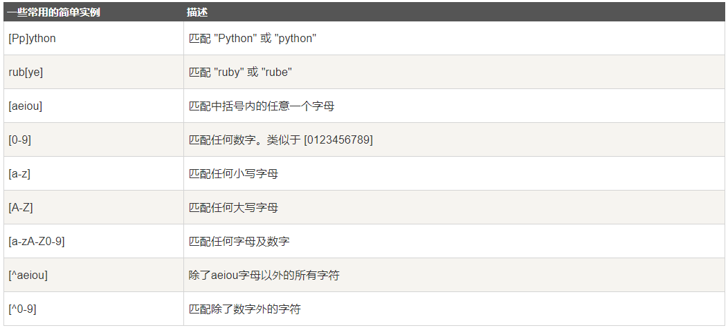
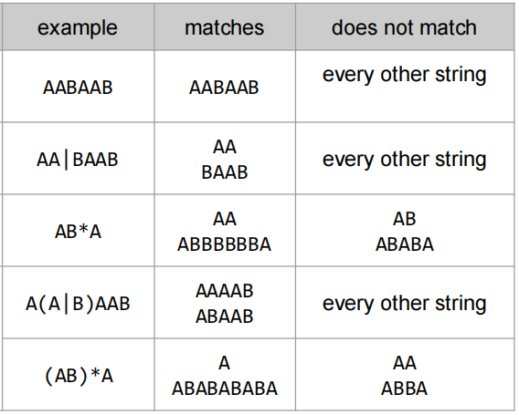
正则表达式写法

Slide 21
正则表达式在python里的用法
此处只讲解最常用的函数、参数和功能
match
sub
search
findall
检查格式
替换子串
查找位置
找到全部
用法：
re.match(pattern, string)，从字符串开头进行匹配
re.sub(pattern, repl, string)，repl为替换的字符串，也可为一个函数
re.search(pattern, string) ，可以在字符串任何位置匹配
re.findall(pattern, string)，找到所有满足匹配条件的子串

Slide 22
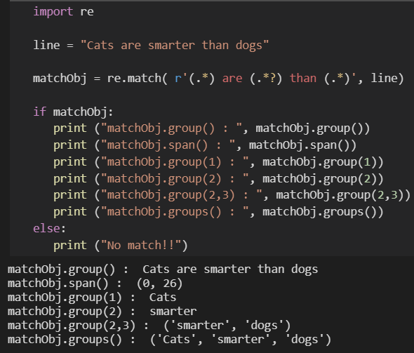
正则表达式在python里的用法
匹配对象方法：
span(): 返回匹配的范围 (start, end)
group(num): 在正则表达式中用()可以分组，group() 可以一次输入多个组号，在这种情况下它将返回一个包含那些组所对应值的元组。
groups(): 返回一个包含所有小组字符串的元组，从 1 到 所含的小组号

Slide 23

CheckPoint 1&&2
checkpoint1：判断是否是合法邮箱
邮箱的规则为，输入的只能是字母、数字、@以及.五种， @和.前后只能是字母或者数字
liyiyan@ruc.edu.cn √
pavlo@cs.cmu.edu √
datascience@@ruc.edu.com ×
hehehe@.gmail.com ×
还有一个隐藏款
checkpoint2：使用正则表达式提取，下列字符串中的年/月/日/时/分/秒
169.237.46.168 - - [26/Jan/2014:10:47:58
-0800] "GET /stat141/Winter04/ HTTP/1.1" 200
2585 "http://anson.ucdavis.edu/courses/"

Slide 24
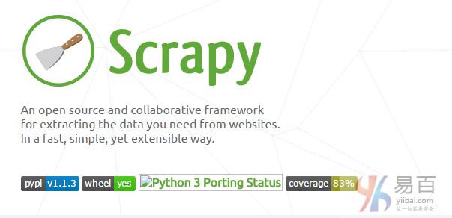

爬虫
爬虫：一段自动抓取互联网信息的程序，从互联网上抓取对于我们有价值的信息
每个搜索引擎都拥有自己的爬虫程序，比如 360 浏览器的爬虫称作 360Spider，搜狗的爬虫叫做 Sogouspider
爬虫可以用Java、PHP、Python等语言写，Python 更为简单和实用
常用的爬虫框架：Selenium、Scrapy
使用Scrapy框架实现Lab1
https://scrapy.org/
https://www.selenium.dev/

Slide 25
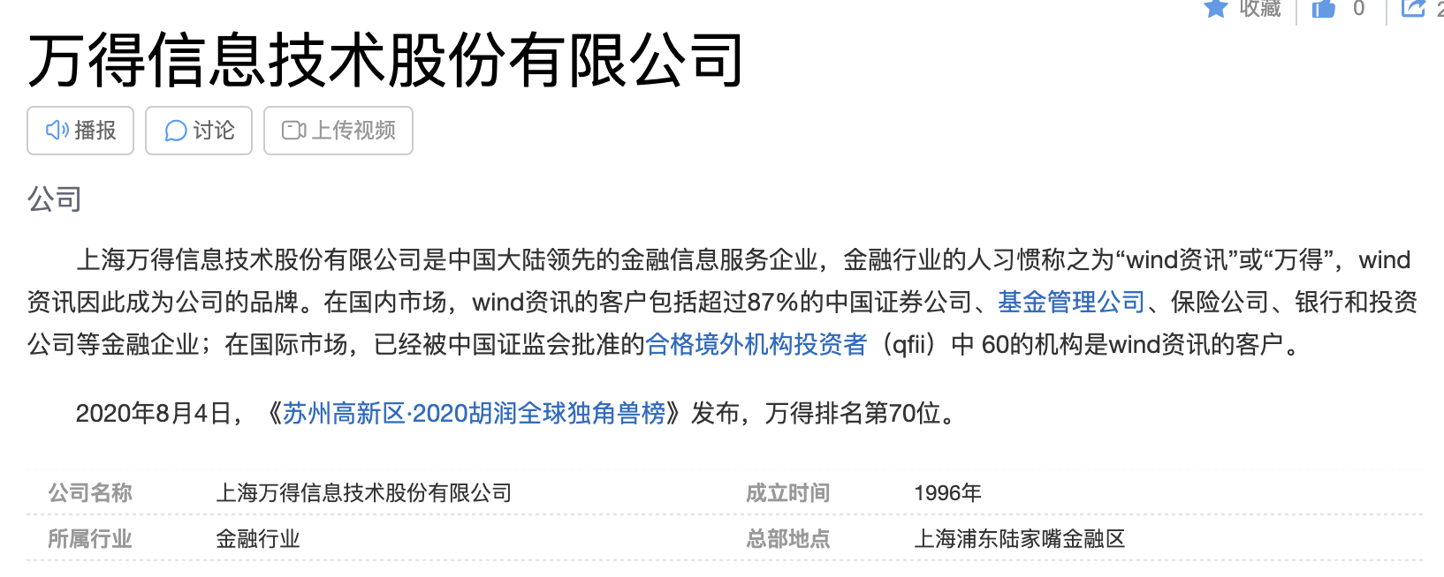
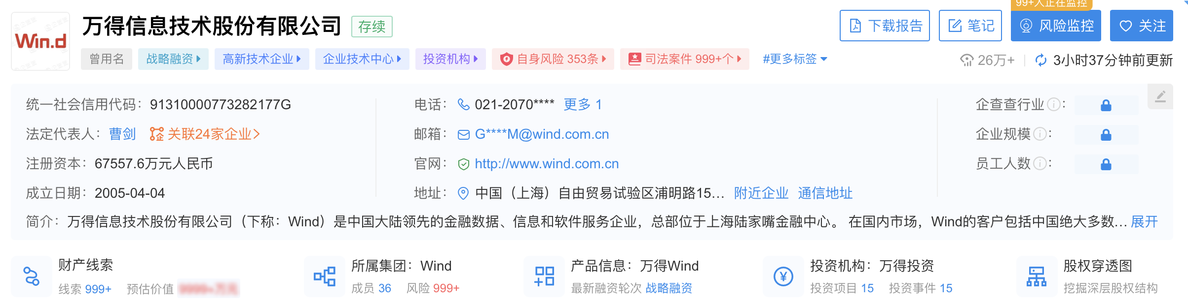
爬虫: 一个例子
金融领域需求：获取各大政府、行业网站发布的关键数据、公告
实现方法：使用爬虫提高获取数据的效率
举例：万得软件是我国领先的金融数据服务商之一
https://baike.baidu.com/item/万得信息技术股份有限公司/20101094
https://www.qcc.com/firm/d1b84f508d958bdd374cba6f903686b3.html

Slide 26
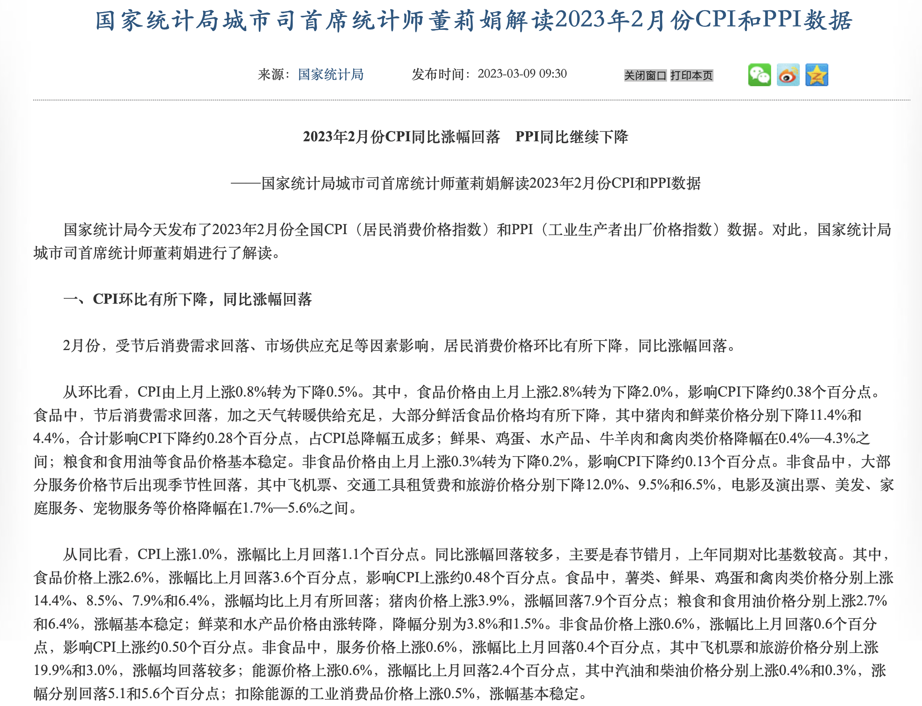
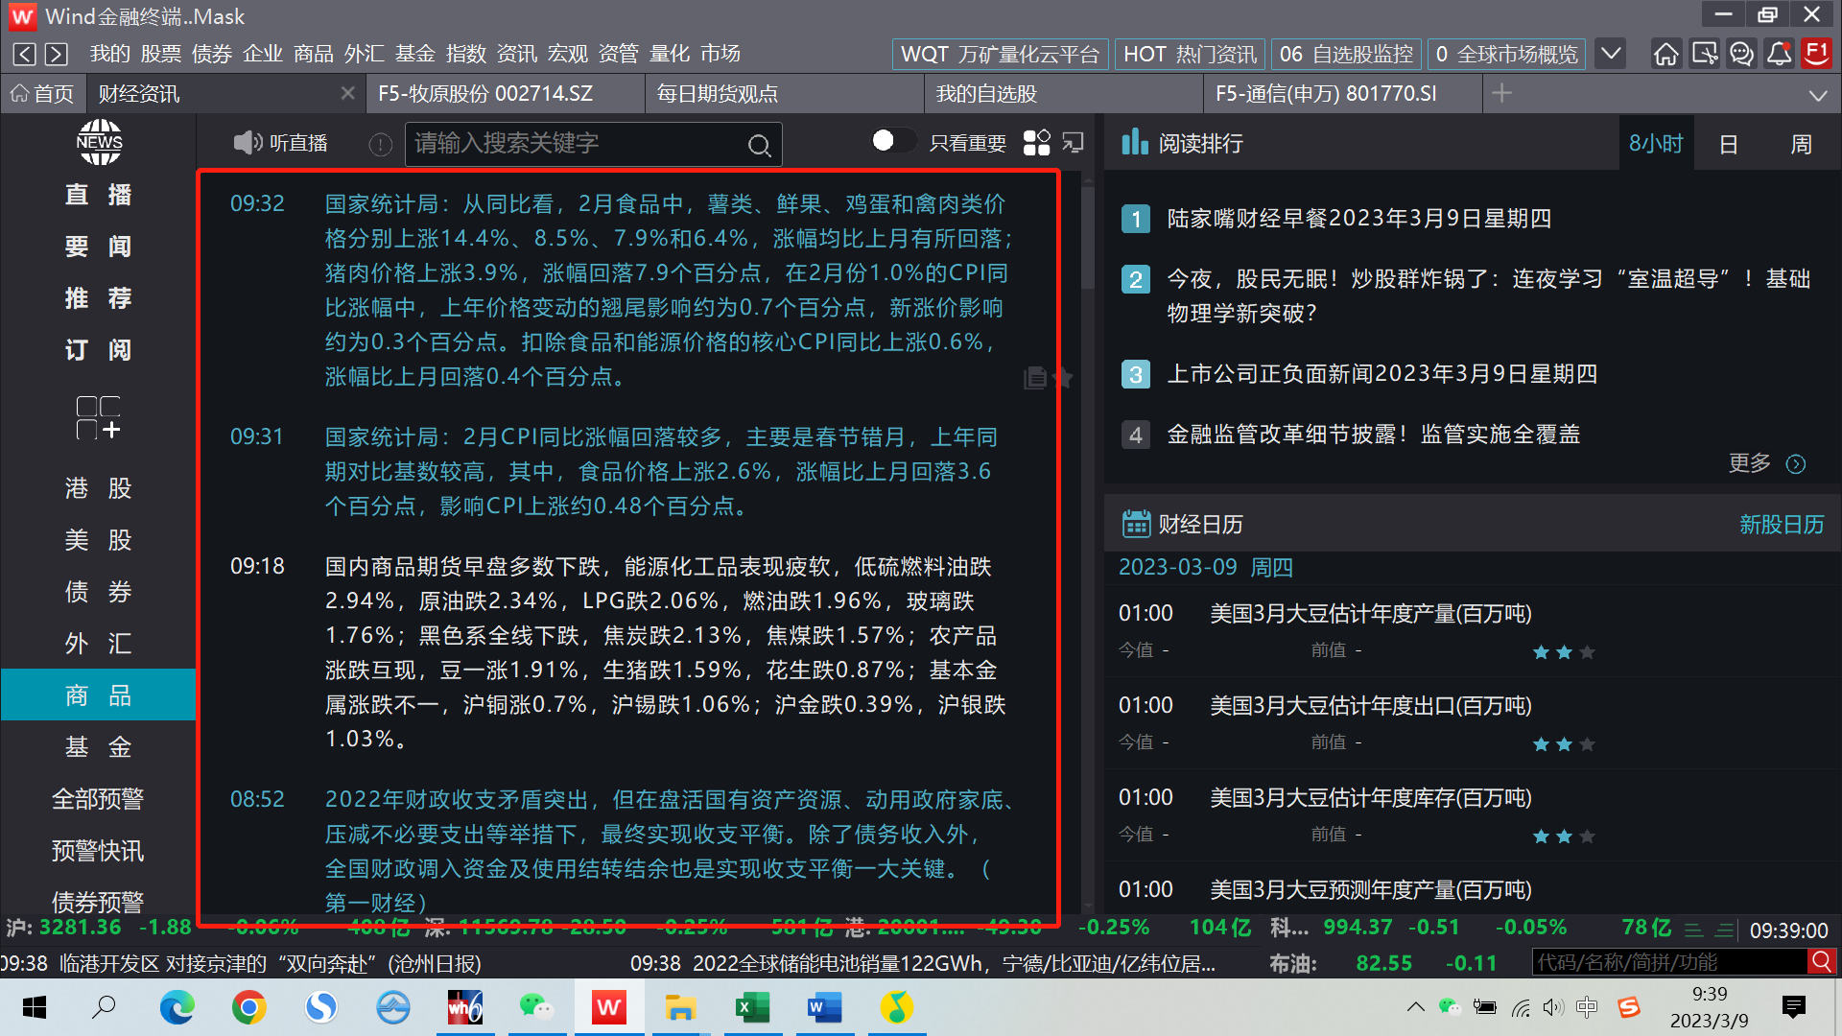
爬虫: 一个例子
万得实时爬取国家统计局、证券交易所等网站数据、公告，并做初步的处理发送给投资者
金融领域对数据时效性要求极高，数据获取效率对证券市场的决策意义重大，因此以更高效的爬虫算法获取数据就成为了数据服务商战胜行业竞争对手的关键竞争优势
http://www.stats.gov.cn/tjsj/sjjd/202303/t20230309_1936941.html

Slide 27
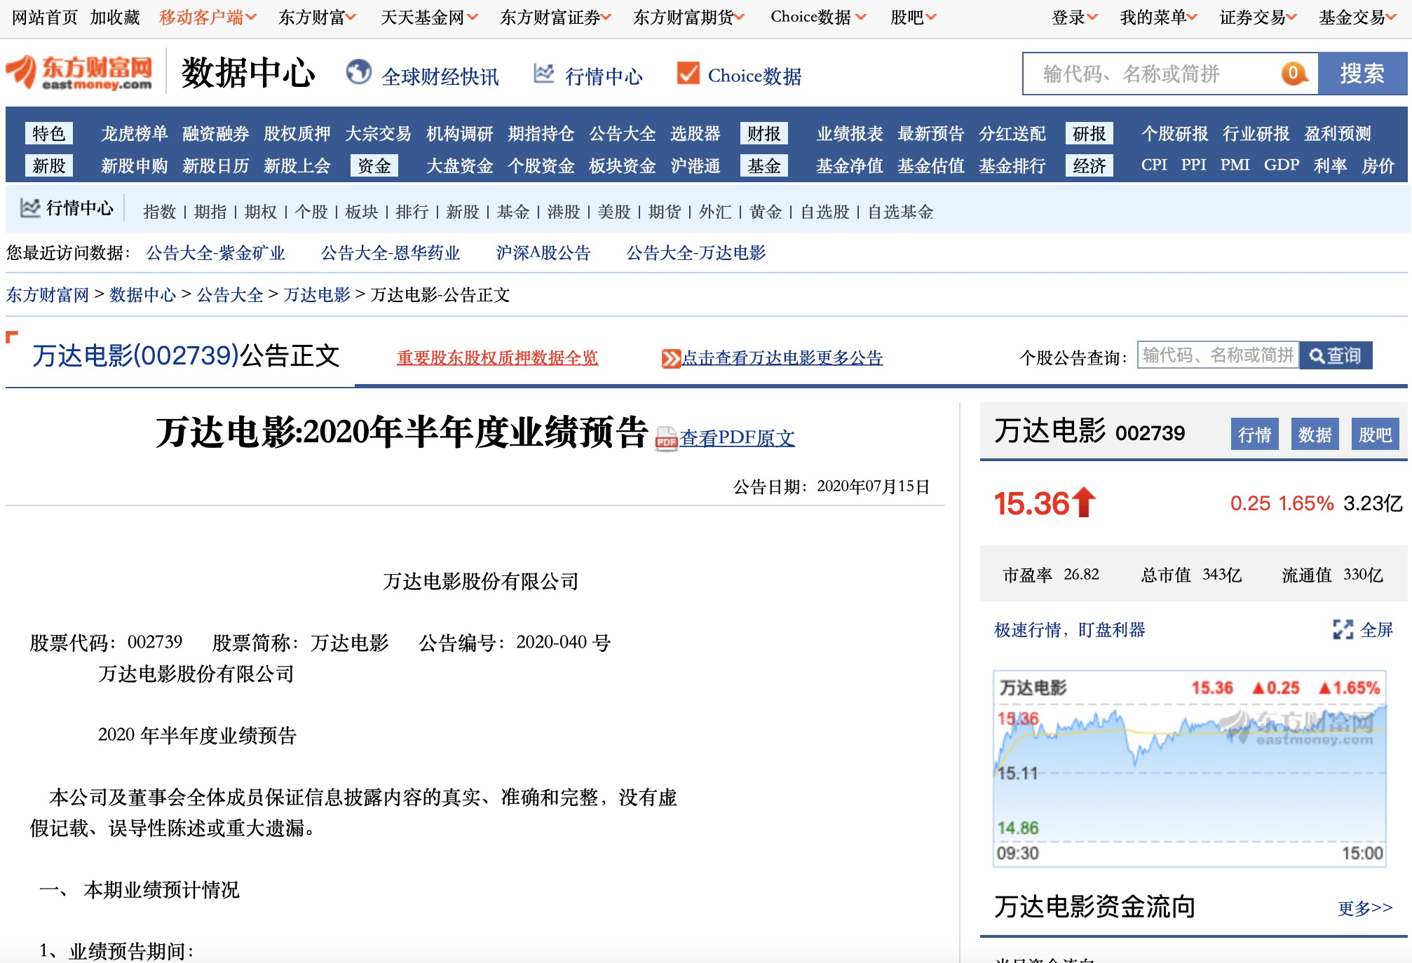
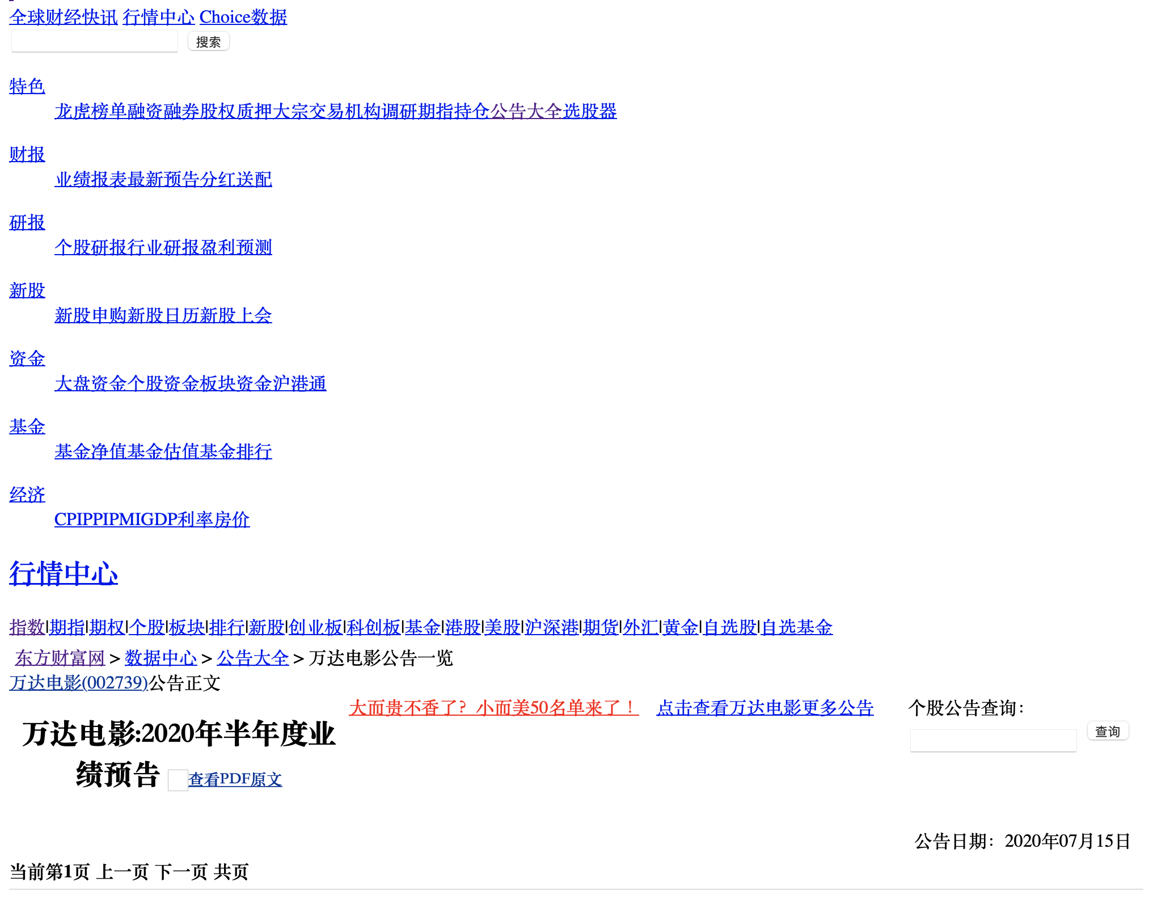
爬虫
step 1: 获取目标html文件
step 2: 解析目标html文件得到结构化数据
step 3: 将结构化数据存储成制定格式
标题：万达电影2020年半年度业绩预告
日期：2020年7月15日
正文：...
request
response
解析html
正则表达式
Beautiful Soup
Xpath
HTMLParser
原网页
获取html文件
解析得到结构化数据

Slide 28
爬虫: 获取网页
发起带参数的get请求
import requests
# 指定url
url = 'https://www.sogou.com/web'
# 封装get请求参数
prams = {
'query':'周杰伦',
'ie':'utf-8'
}
response = requests.get(url=url,params=prams)
page_text = response.text
response = requests.get
(
url=url,
params=params
)

Slide 29
爬虫: 获取网页
发起带请求头的get请求
headers={
'User-Agent': 'Mozilla/5.0 (Macintosh; Intel Mac OS X 10_12_0) AppleWebKit/537.36 (KHTML, like Gecko) Chrome/69.0.3497.100 Safari/537.36',
‘Cookie’: xxxxxx
}
# or
cookie_data = {"hogwarts": "school"}
response = requests.get(url=url,params=prams,headers=headers)
response = requests.get
(
url=url,
params=params,
headers=headers
)
如何获取请求头与cookie信息？

Slide 30
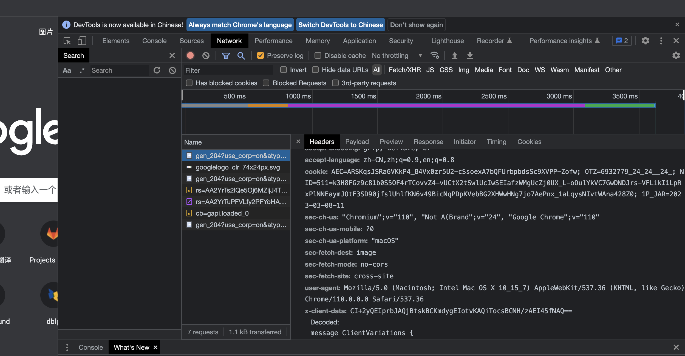
爬虫: 获取请求头与cookie
F12查看源代码
Network > Headers > request head > cookie / user-agent

Slide 31
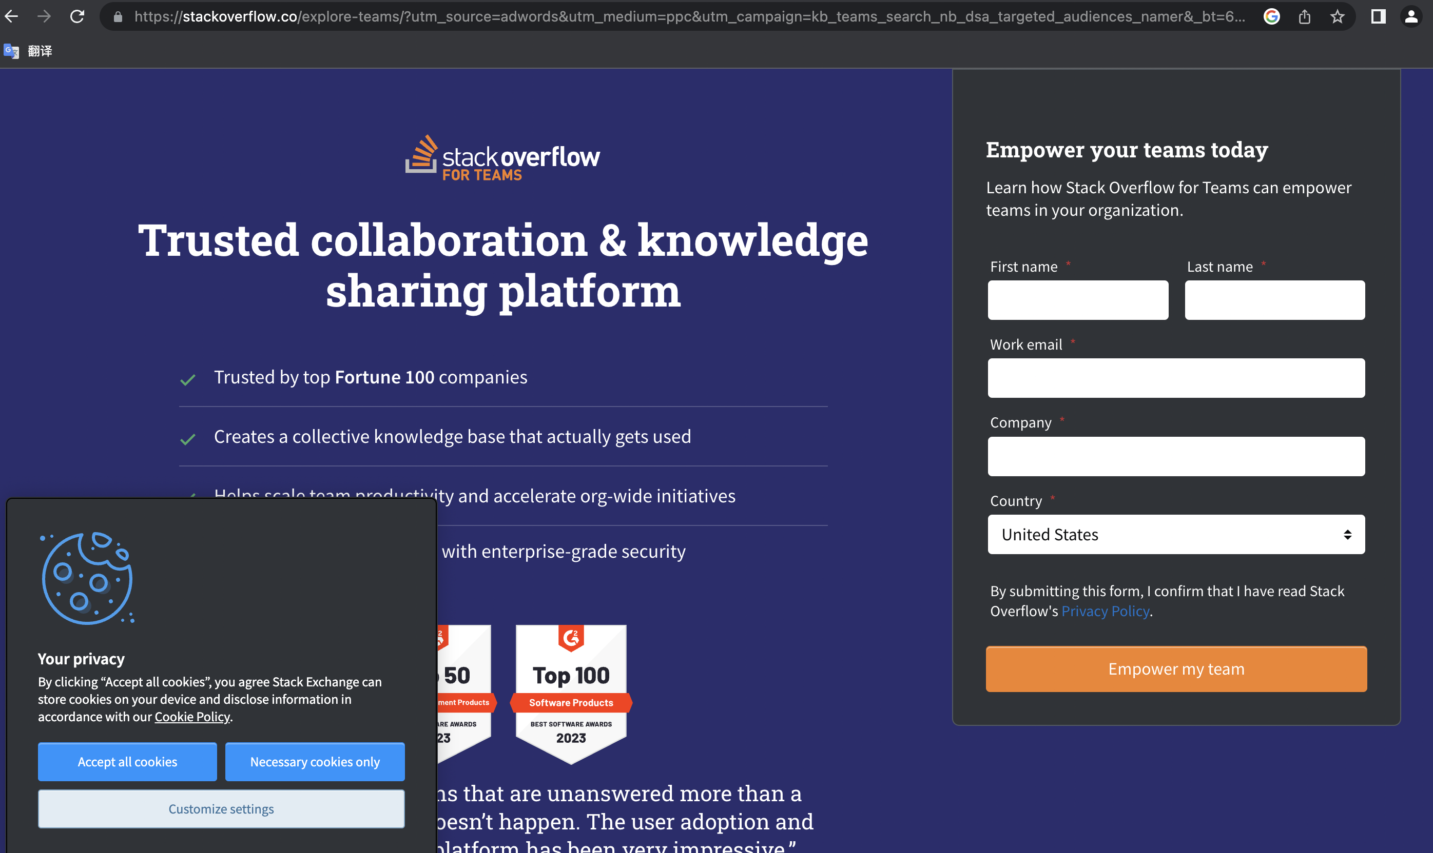
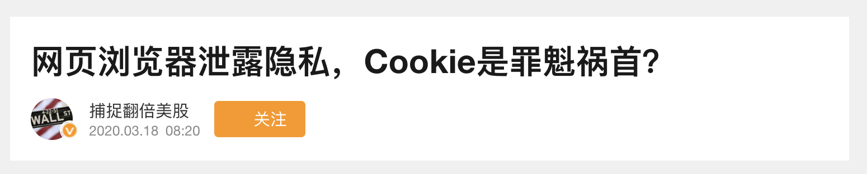
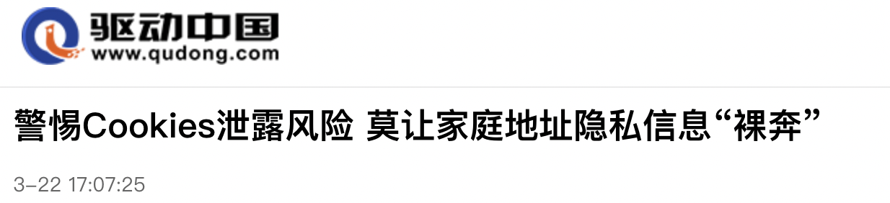
爬虫: cookie
Cookie 是 Web 服务器生成并发送至 Web 浏览器的小型信息文件
Cookie 帮助网站了解用户的情况，使网站能够提供个性化的用户体验，同时带来了一些隐私风险
https://tech.sina.cn/csj/2020-03-18/doc-iimxyqwa1291598.d.html
stack overflow官网
https://m.qudong.com/pcarticle/140204

Slide 32
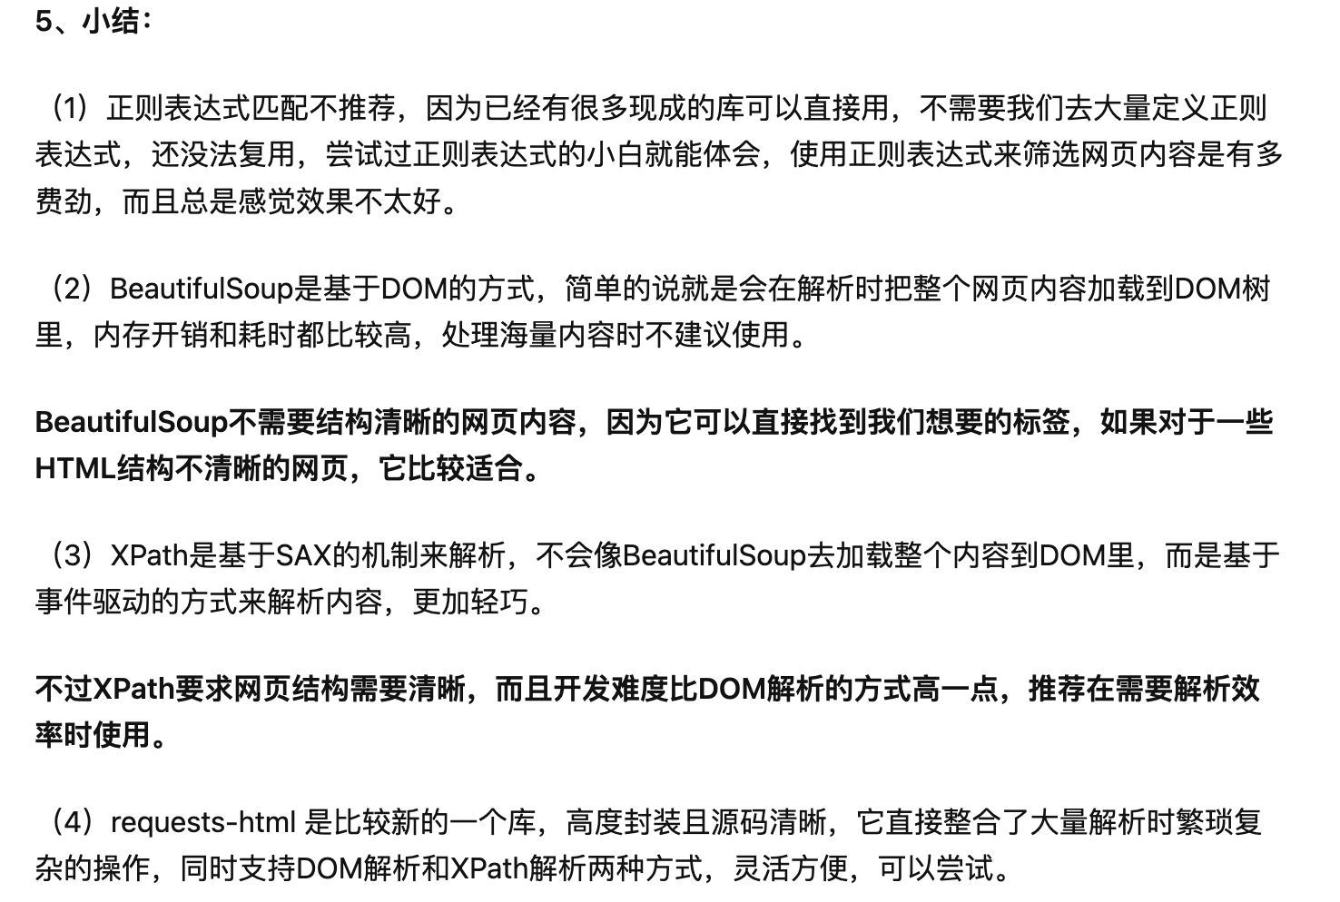
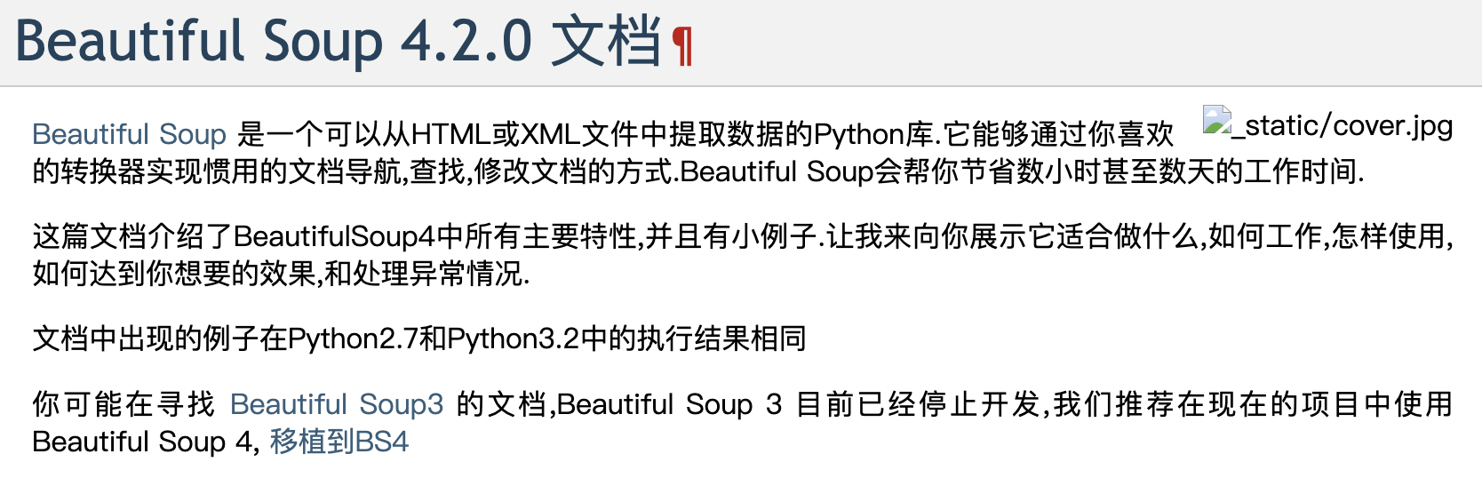
爬虫: 解析网页
正则表达式：有点繁琐
Beautiful Soup：不需要结构清晰的网页内容
XPath：要求网页结构需要清晰
HTMLParser：支持DOM解析和XPath解析两种方式
https://zhuanlan.zhihu.com/p/455782868
https://www.crummy.com/software/BeautifulSoup/bs4/doc/index.zh.html#id4

Slide 33
爬虫: 解析网页
html_doc = """
<html><head><title>The Dormouse's story</title></head>
<body>
<p class="title"><b>The Dormouse's story</b></p>
<p class="story">Once upon a time there were three little sisters; and their names were
<a href="http://example.com/elsie" class="sister" id="link1">Elsie</a>,
<a href="http://example.com/lacie" class="sister" id="link2">Lacie</a> and
<a href="http://example.com/tillie" class="sister" id="link3">Tillie</a>;
and they lived at the bottom of a well.</p>
<p class="story">...</p>
from bs4 import BeautifulSoup
soup = BeautifulSoup(html_doc)
print(soup.title)
# <title>The Dormouse's story</title>
print(soup.title.name)
# u'title'
print(soup.title.string)
# u'The Dormouse's story'
使用BeautifulSoup简化解析html文件

Slide 34
Checkpoint3
爬取新浪股票(https://finance.sina.com.cn/stock/) 页面html文件
做完这道题目找助教检查并签到（记考勤）
10 min

Slide 35
Lab 1:互联网信息获取与解析
从新浪股票(https://finance.sina.com.cn/stock/) 爬取100家公司的公告，以csv格式存储公告内容（70分）
基础要求：
csv列属性包括：标题、日期和正文（5分）
100家公司公告不重复（10分）
绘制词云（5分）
加分：
比较不同html解析方法时间效率（5分）
csv文件增加属性：类别（5分）
作业提交：
3月23日 20:15之前找助教检查作业
按照作业要求提交至Unicourse平台

Slide 36
Reference
Anaconda官网：https://www.anaconda.com
清华源：https://mirrors.tuna.tsinghua.edu.cn/anaconda/archive/
包的管理：https://blog.csdn.net/kullollo/article/details/120687690
包的管理：https://blog.csdn.net/kullollo/article/details/109448254
python包库官网：https://pypi.org
github官网：https://github.com/
本次课程主页：https://git.ruc.edu.cn/data-science/ds100
git for windows:https://gitforwindows.org/
Git 安装：https://git-scm.com
git使用教程：https://www.runoob.com/git/git-basic-operations.html
scrapy官网：https://scrapy.org/

Slide 37
Reference
selenium官网：https://www.selenium.dev/
万得百度百科：https://baike.baidu.com/item/万得信息技术股份有限公司/20101094
万得企查查：https://www.qcc.com/firm/d1b84f508d958bdd374cba6f903686b3.html
国家统计局某公告：http://www.stats.gov.cn/tjsj/sjjd/202303/t20230309_1936941.html
stackoverflow官网：https://stackoverflow.co/explore-teams/?utm_source=adwords&utm_medium=ppc&utm_campaign=kb_teams_search_nb_dsa_targeted_audiences_namer&_bt=608707708710&_bk=&_bm=&_bn=g&gclid=EAIaIQobChMIm_ONjZbM_QIVzQorCh3COwC7EAAYASAAEgLF_fD_BwE
浏览器数据泄漏，Cookie是罪魁祸首：https://tech.sina.cn/csj/2020-03-18/doc-iimxyqwa1291598.d.html
警惕Cookies隐私泄漏，莫让家庭地址隐私信息裸奔：https://m.qudong.com/pcarticle/140204
Python爬虫：HTML网页解析方法小结：https://zhuanlan.zhihu.com/p/455782868
Beautiful Soup 4.2.0官方文档：https://www.crummy.com/software/BeautifulSoup/bs4/doc/index.zh.html#id4
新浪股票 ：https://finance.sina.com.cn/stock/

